Slide 1
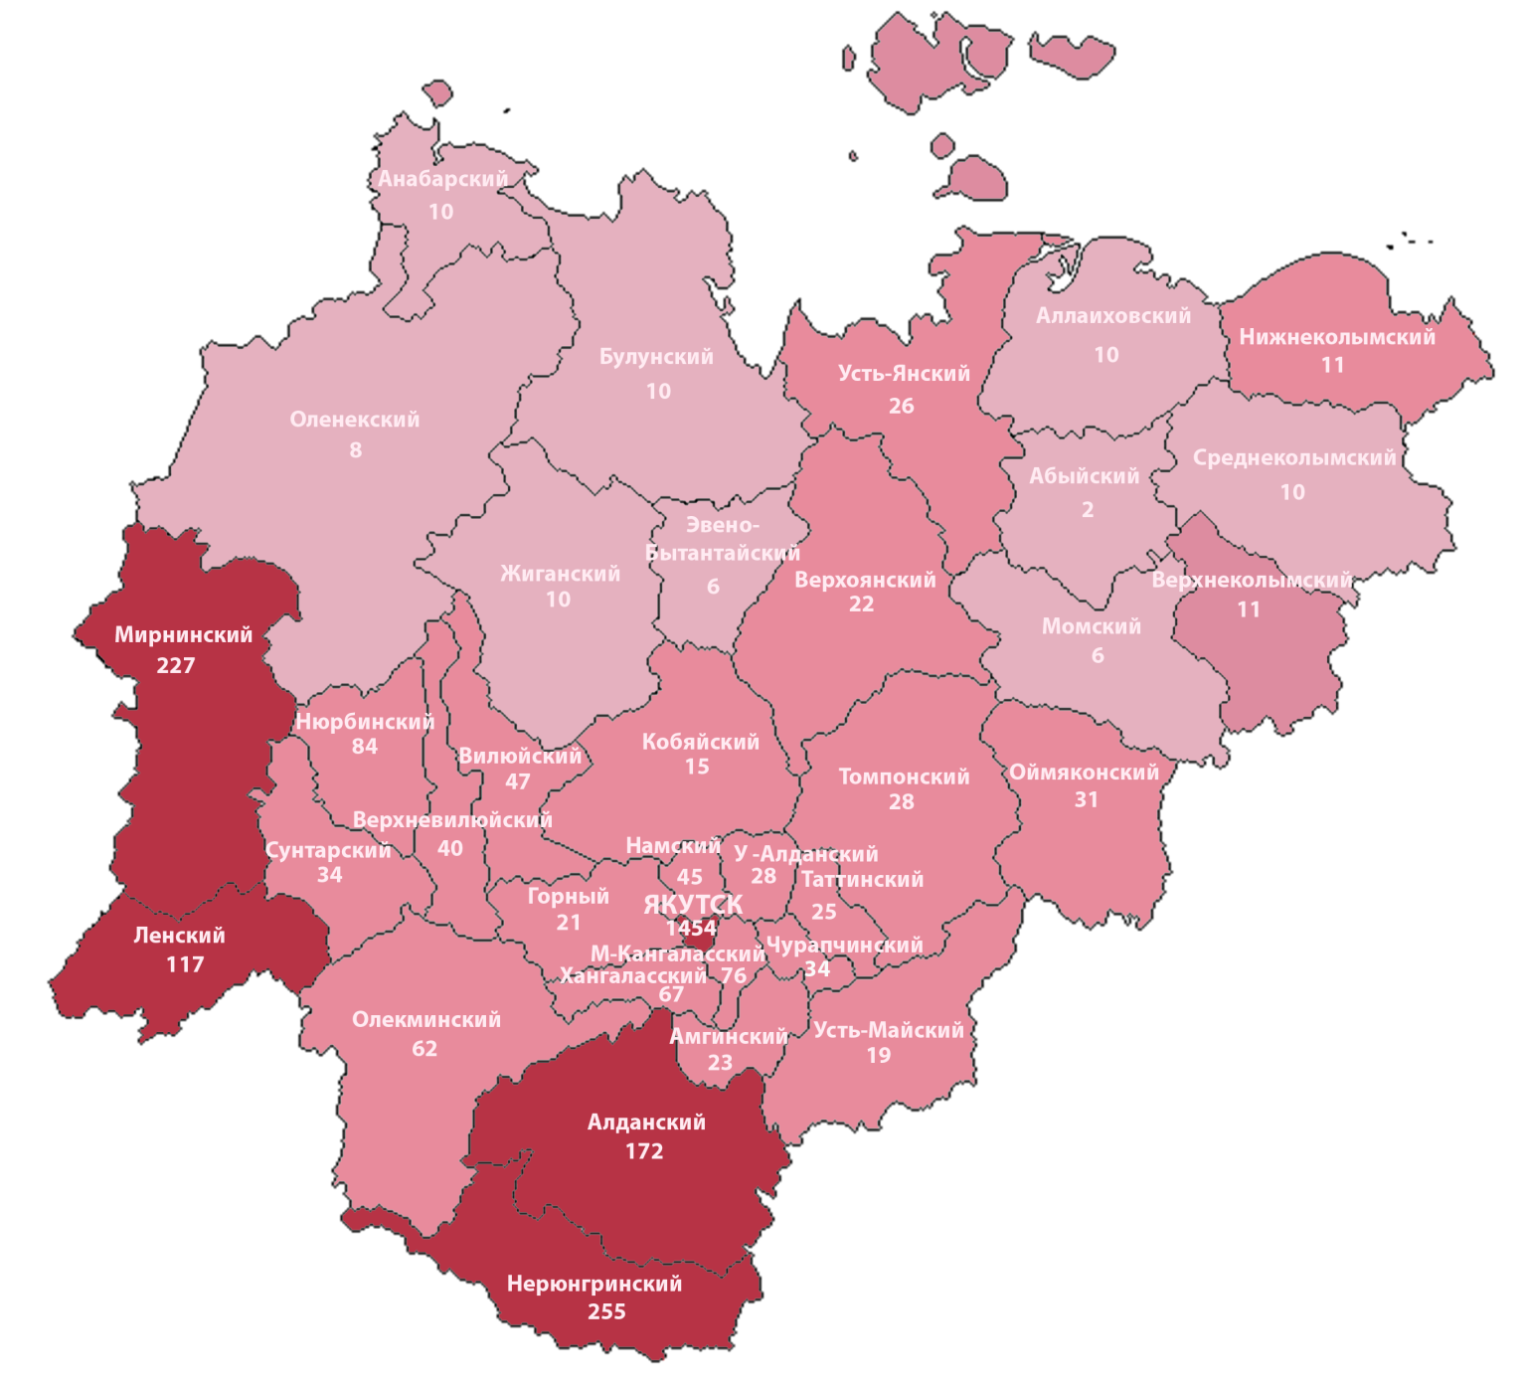
КАРТА ПРЕСТУПНОСТИ РЕСПУБЛИКА САХА (ЯКУТИЯ) ЗА МАРТ 2023 ГОДА количество зарегистрированных преступлений
Районы с наименьшим количеством зарегистрированных преступлений
Название района | Количество преступлений
Абыйский | 2
Момский | 6
Эвено-Бытантайский | 6
Оленекский | 8
Анабарский | 10
Районы с наибольшим количеством зарегистрированных преступлений
Название района | Количество преступлений
Якутск | 1454
Нерюнгринский | 255
Мирнинский | 227
Алданский | 172
Ленский | 117

